Slide 1

Servicio de Consulta de Datos Jacha-Aru
Fundación Aru

Slide 2

Antecedentes
European Parliamentary Research Service (EPRS)
Think tank para el parlamento europeo
Asistencia técnica de datos e información para tener discusiones y políticas basadas en evidencia
Abierto a consultas de la ciudadanía de la UE también
La idea es copiar el EPRS en una versión simplificada y contextualizada a Bolivia

Slide 3

POblación objetivo
Funcionarios públicos, particularmente enfocado en asambleístas y autoridades nacionales. Posteriormente podría ser de consulta general

Slide 4
Sistema de consultas
Diferenciado por consultas complejas y rápidas
Consultas rápidas: Información disponible en sitios web oficiales de Bolivia e internacionales, de fácil sistematización y recolección.
Se asignará temáticas o sitios de información oficiales a cada persona de la unidad de investigación.
Consultas complejas: Información no disponible en sitios web oficiales de Bolivia e internacionales, pero que se pueden procesar a solicitud. Por ejemplo: Tasa de subocupación para un segemento poblacional en específico.
Dependiendo del área temática, se asignará a un investigador de Fundación Aru para atenderla en un periodo de tiempo definido en función a la complejidad.

Slide 5
Organización de la base de datos
Las desagregaciones propuestas son las siguientes:
Categoría (Social (Demografía), Económica ( Fiscal) , Ambiental, Política, Coyuntura)
Tema (e.g. Pobreza)
Indicador (e.g. FGT 0)
Desagregaciones (e.g. Nacional, urbana, rural, línea de pobreza, depto)
Años disponibles (e.g. 2016-2022)
Fuente (e.g. INE, UDAPE)

Slide 6
Organización de la base de datos
Categoría | Tema | Indicador | Desagregaciones | Periodo disponible | Frecuencia | Fuente | Ficha metodológica | Nota
Social | Pobreza | FGT-0 | 1. Nacional 2. Área (Urbana, Rural) 3. Línea de Pobreza (Moderada, extrema) 4. Departamento | 2016-2022 | Anual | INE | Sí | Para periodos anteriores se tiene otra línea de de pobreza.
Social | Pobreza | FGT-1 | 1. Nacional 2. Zona (Urbana, Rural) 3. Línea de Pobreza (Moderada, extrema) 4. Departamento | 2016-2022 | Anual | INE | Sí | Para periodos anteriores se tiene otra línea de de pobreza.

Slide 7
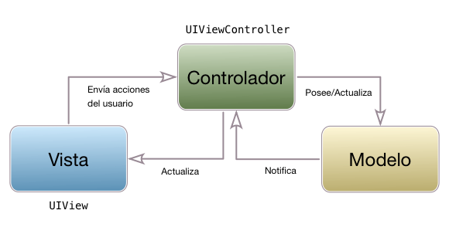
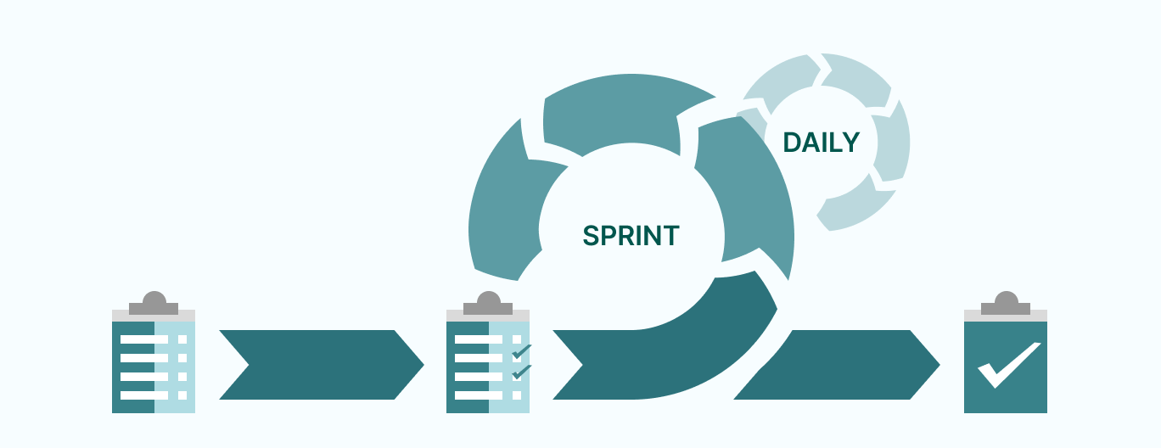
Aspectos técnicos
Arquitectura:
MVC enfocado a Objetos
Metodología de desarrollo
Metodología ágil SCRUM

Slide 8
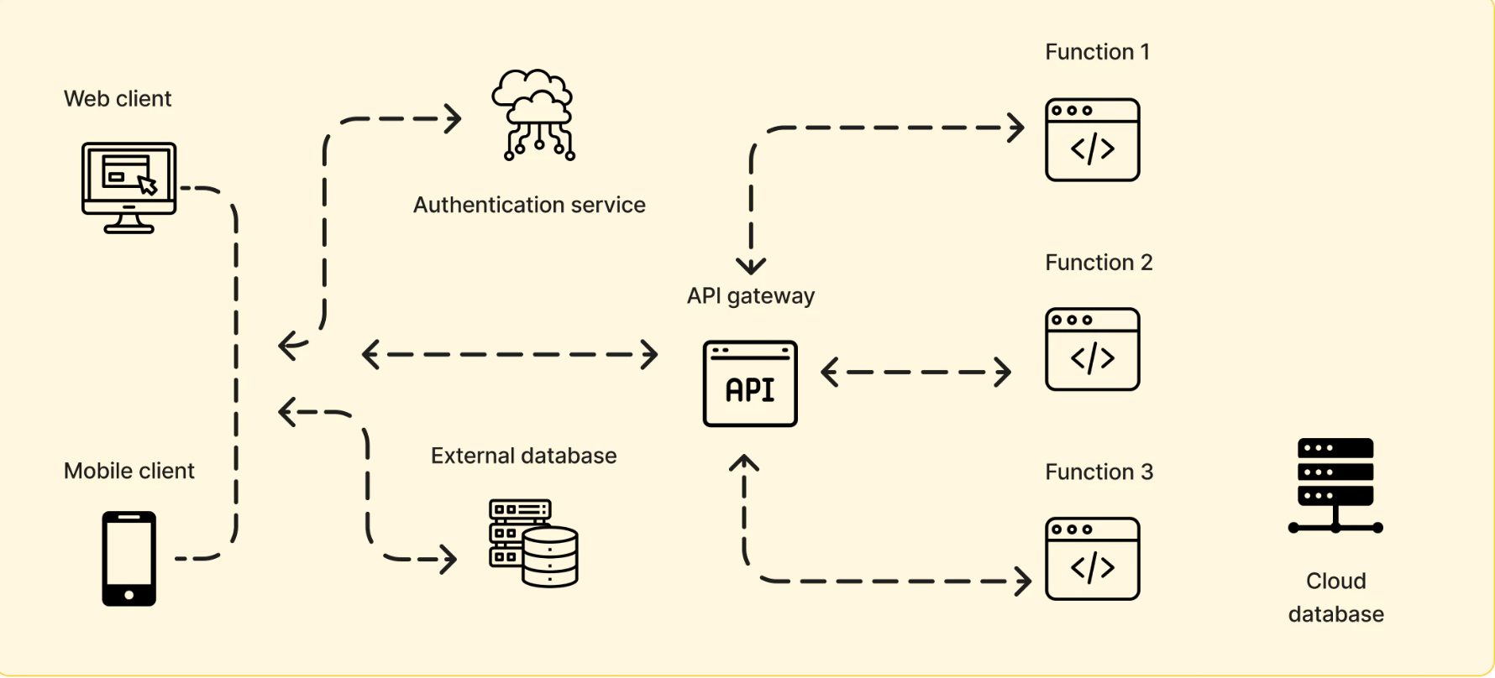
Aspectos técnicos
Software
Pendiente a selección
Tecnología a implementar
Servicios Rest Serverless

Slide 9
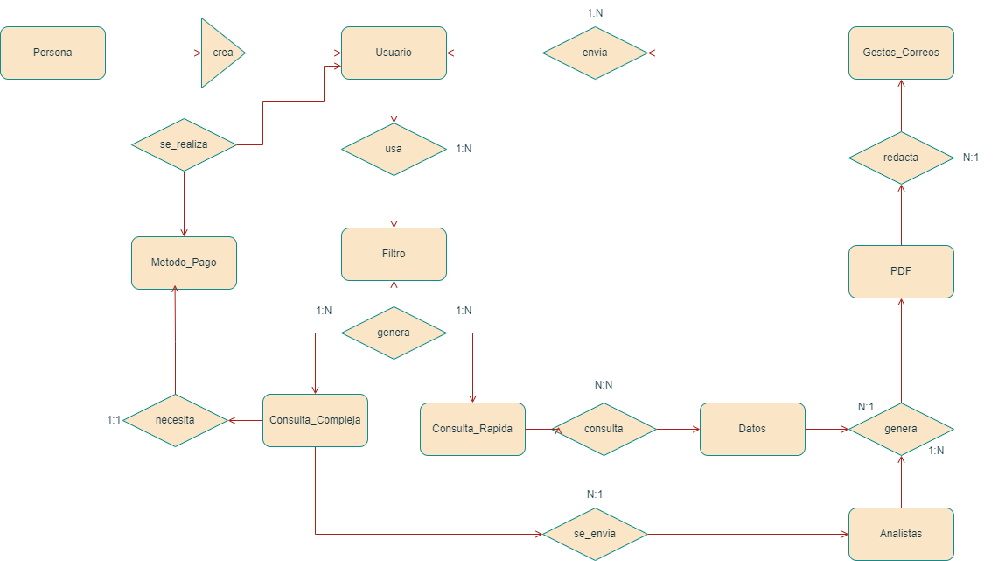
Modelo ENTIDAD RELACION DE LA BASE DE DATOS

Slide 10
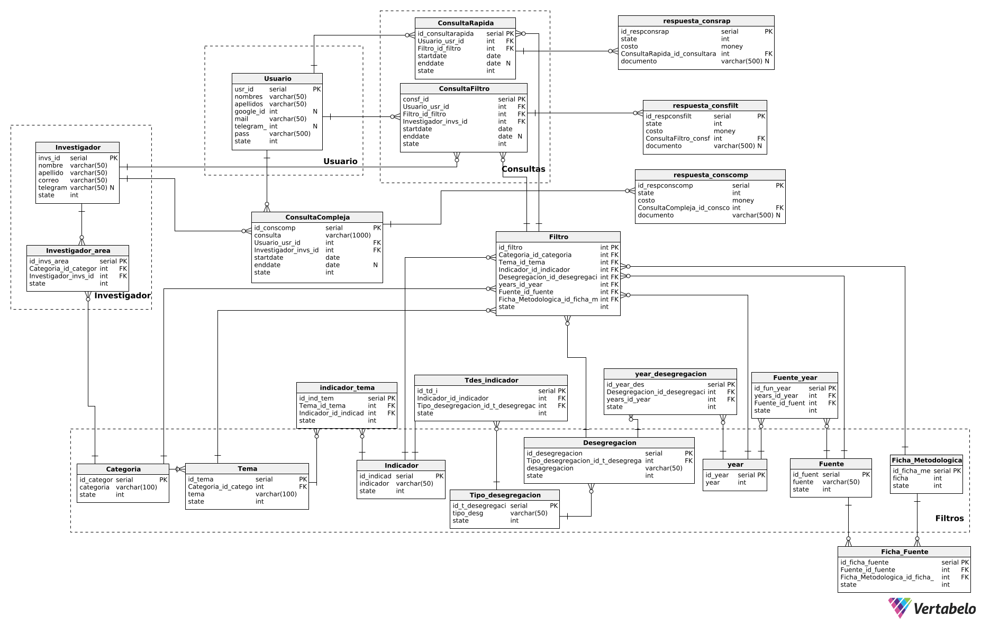
Modelo de Base de datos
Vista desde Teams

Slide 11
Ejemplos de landing page
https://drive.google.com/drive/folders/1xVwLazZoK7jz4aLJpii2cg6aZteFs9W4?usp=drive_link

Slide 12
Plan de trabajo y/o pasos futuros
Planificación.xlsx

Slide 13
Diseño de la página web
Funcional:
Slides:
Inicio (iniciar sesión y ver publicaciones)
Consultas (ve sus consultas y generar nuevas)
Perfil de investigadores (es importante saber quién está detrás de tu investigación)

Slide 14
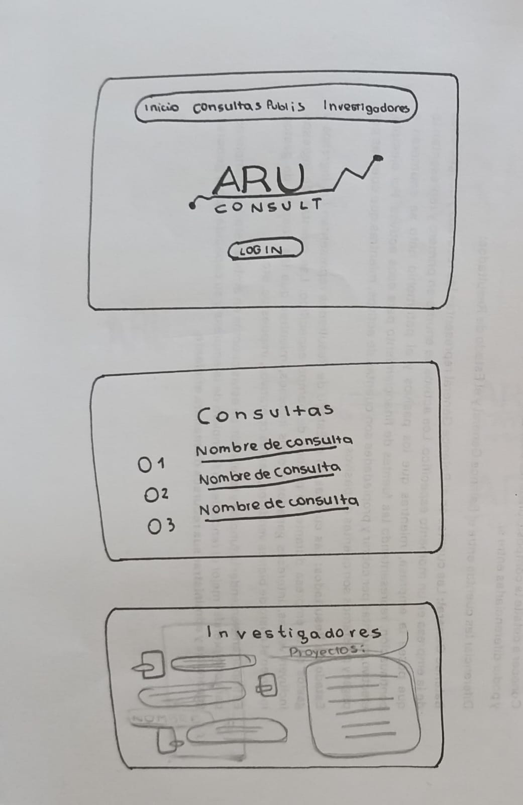
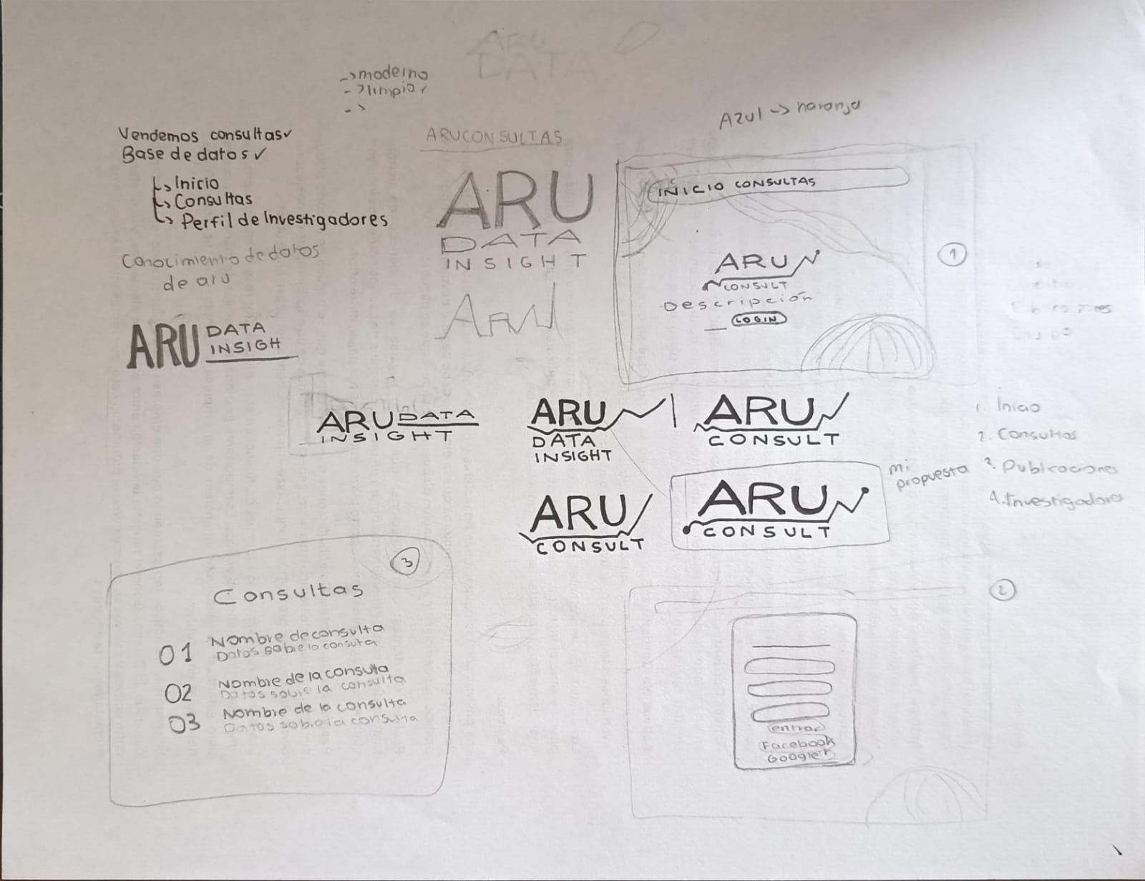
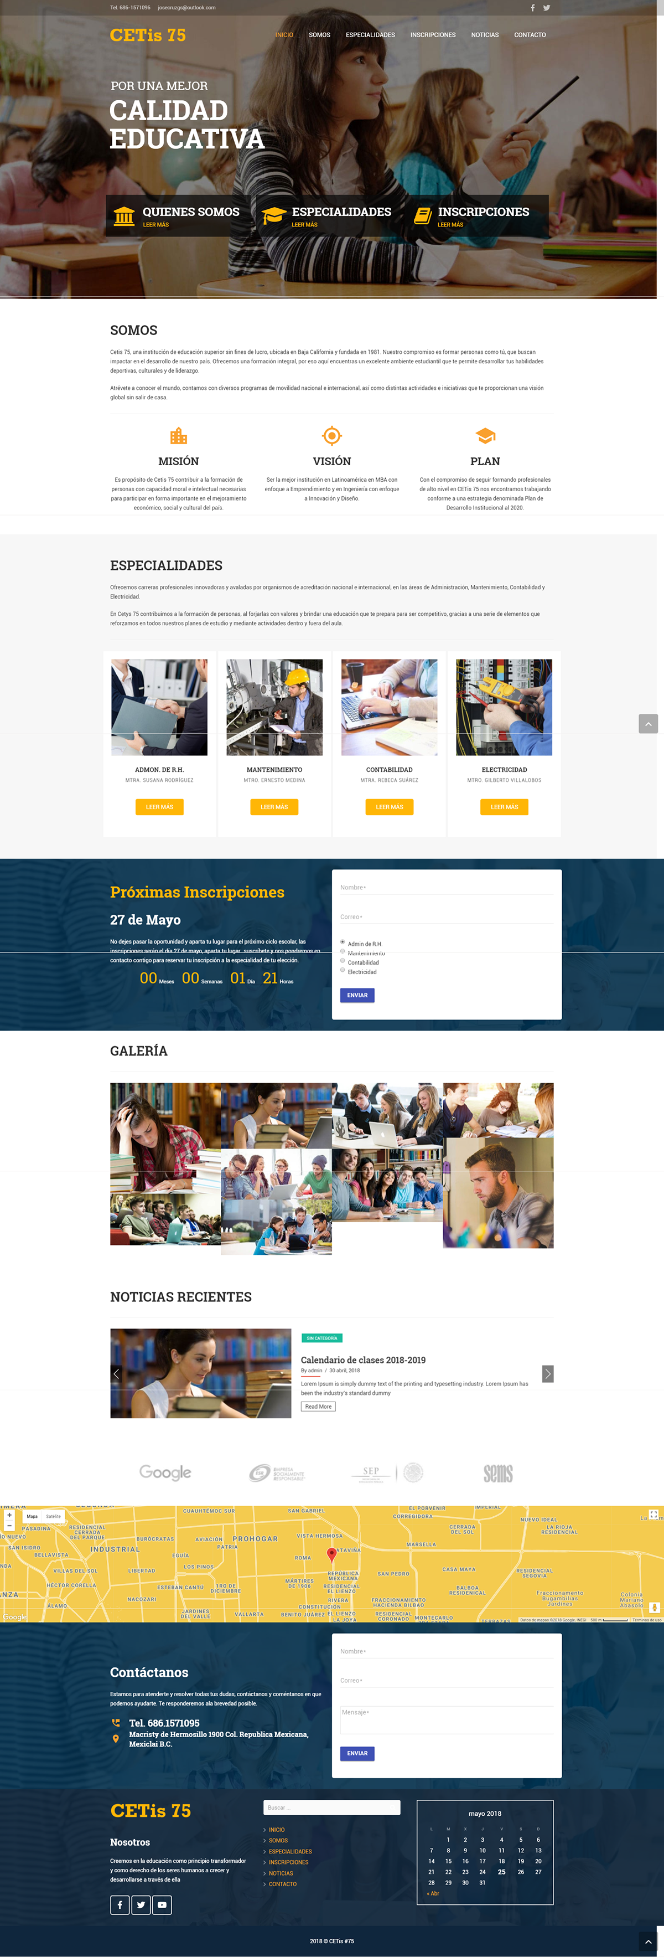
Diseño de la página web
Estético:
Bocetos previos:

Slide 15
Marketing → Periodo de prueba
Consultas complejas → investigación coyuntural

